Slide 1
SR03 : Evaluation des stagiaires
Jérémie Levet – Aiman Zaki

Slide 2
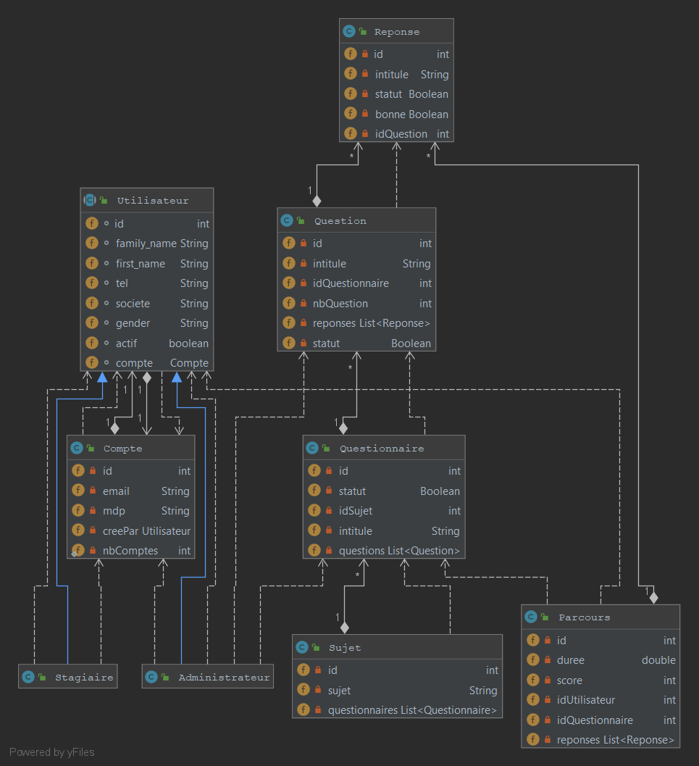
Diagramme de classes – Modèle

Slide 3
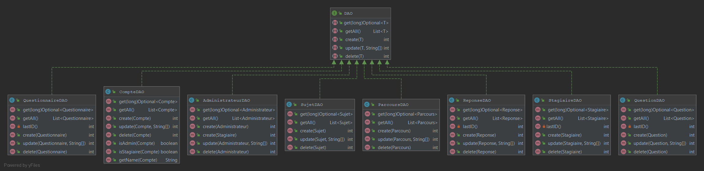
Diagramme de classes – DAO

Slide 4


Technologies utilisées

Slide 5
Difficultés
Problèmes de configuration
Eclipse/Windows ⬅/➔ IntelliJ/Linux

